Slide 1

HĐTN 1
Chủ đề 9:
Cháu ngoan bác Hồ
Tuần 34

Slide 2



Slide 3


Slide 4


Slide 5


Nghe kể chuyện về Bác Hồ

Slide 6


Slide 7


Hoạt động 1: Giới thiệu về cờ Đội và huy hiệu Đội
Cờ Đội: nền đỏ, hình chữ nhật, chiều rộng bằng hai phần ba chiều dài. Ở giữa có hình huy hiệu Đội, đường kính huy hiệu bằng hai phần năm chiều rộng cờ. Cờ Đội tượng trưng cho truyền thống cách mạng, truyền thống Đội, tượng trưng cho lòng yêu Tổ quốc, niềm vinh dự và tự hào của Đội. Dưới cờ Đội hàng ngũ sẽ chỉnh tề hơn, thúc giục đội viên tiến lên. Mỗi chi đội và liên đội Thiếu niên Tiền phong Hồ Chí Minh đều có cờ Đội. Chiều rộng cờ bằng hai phần năm chiều dài cán cờ.
Cờ Đội Thiếu niên Tiền Phong Hồ Chí Minh

Slide 8

Huy hiệu Đội: hình tròn, ở trong có hình búp măng non trên nền cờ đỏ sao vàng, ở dưới có băng chữ “SẴN SÀNG”. Nền đỏ sao vàng là cờ Tổ quốc, Măng non tượng trưng cho lứa tuổi thiếu niên là thế hệ tương lai của dân tộc Việt Nam anh hùng. Băng chữ “SẴN SÀNG” là khẩu hiệu hành động của Đội Thiếu niên Tiền phong Hồ Chí Minh. Đeo huy hiệu Đội nhắc nhở đội viên học tập và rèn luyện để sẵn sàng kế tục sự nghiệp cách mạng vinh quang của Đảng, của Bác Hồ và của dân tộc.
Huy hiệu Đội Thiếu niên Tiền Phong Hồ Chí Minh

Slide 9

Khăn quàng bằng vải màu đỏ (gọi là Khăn quàng đỏ): hình tam giác cân, có đường cao bằng một phần tư cạnh đáy. Khăn quàng đỏ là một phần cờ Tổ quốc, màu đỏ tượng trưng cho lý tưởng cách mạng. Đeo khăn quàng đỏ, đội viên Đội Thiếu niên Tiền phong Hồ Chí Minh tự hào về Tổ quốc, về Đảng Cộng sản Việt Nam, về Bác Hồ vĩ đại, về nhân dân Việt Nam anh hùng và nguyện phấn đấu để trở thành đoàn viên Đoàn Thanh niên Cộng sản Hồ Chí Minh. Đội viên đeo khăn quàng đỏ khi đến trường, trong mọi sinh hoạt và hoạt động của Đội.
Khăn quàng đỏ

Slide 10
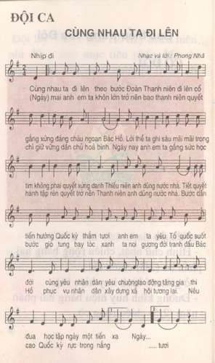
Đội ca: là bài hát Cùng nhau ta đi lên, do nhạc sĩ Phong Nhã sáng tác mang nội dung kêu gọi đội viên theo bước Đoàn Thanh niên Cộng sản Hồ Chí Minh, kêu gọi yêu nước, yêu lao động, chăm học.
Đội ca

Slide 11

Lời hứa nhi đồng
Vâng lời Bác Hồ dạy
Em xin hứa sẵn sàng
Là con ngoan trò giỏi
Cháu Bác Hồ kính yêu.

Slide 12
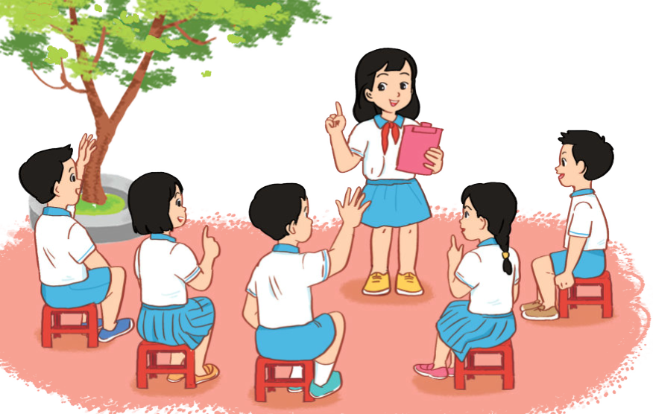
Hoạt động 2: Sinh hoạt Sao

Slide 13


Slide 14

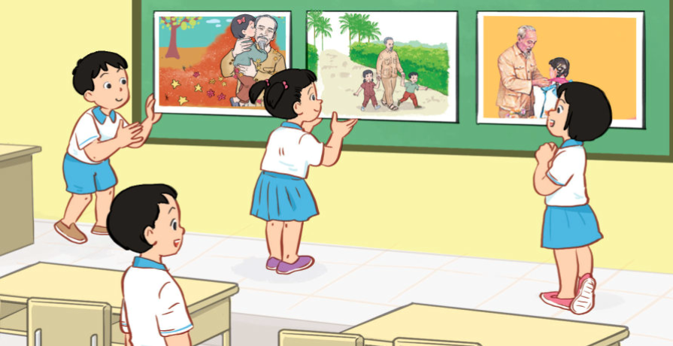
Triển lãm tranh “Bác Hồ với thiếu nhi”

Slide 15
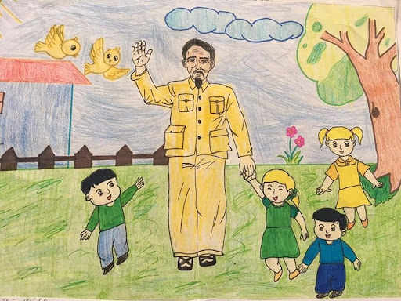
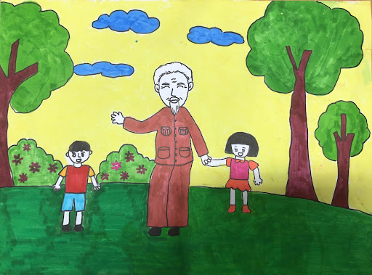

Slide 16
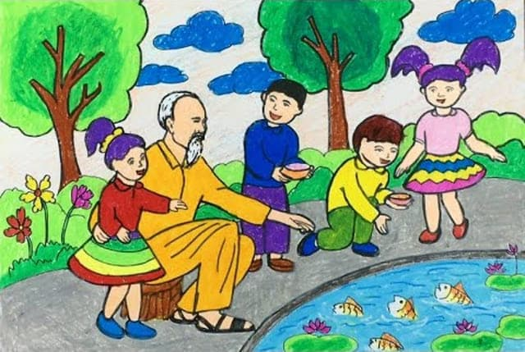
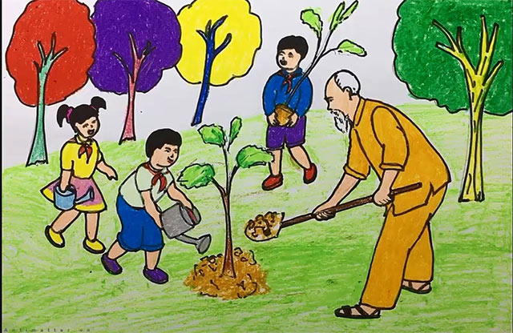

Slide 17
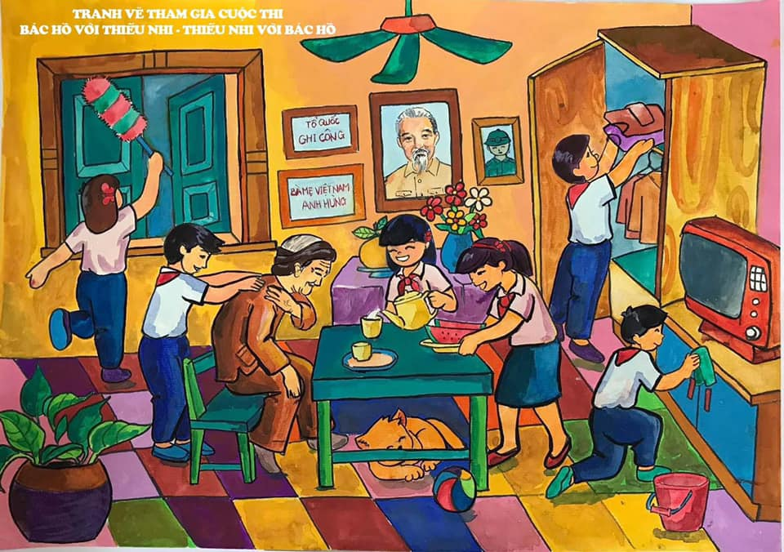
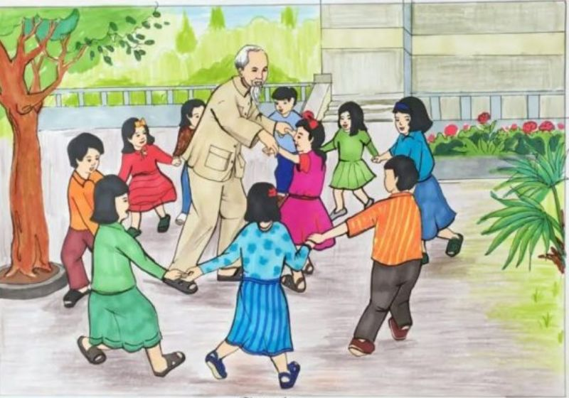

Slide 18


HƯỚNG DẪN VỀ NHÀ
Ôn tập lại kiến thức đã học trong chủ đề này.
Chuẩn bị nội dung bài học Tuần 35.

Slide 19


